Slide 1
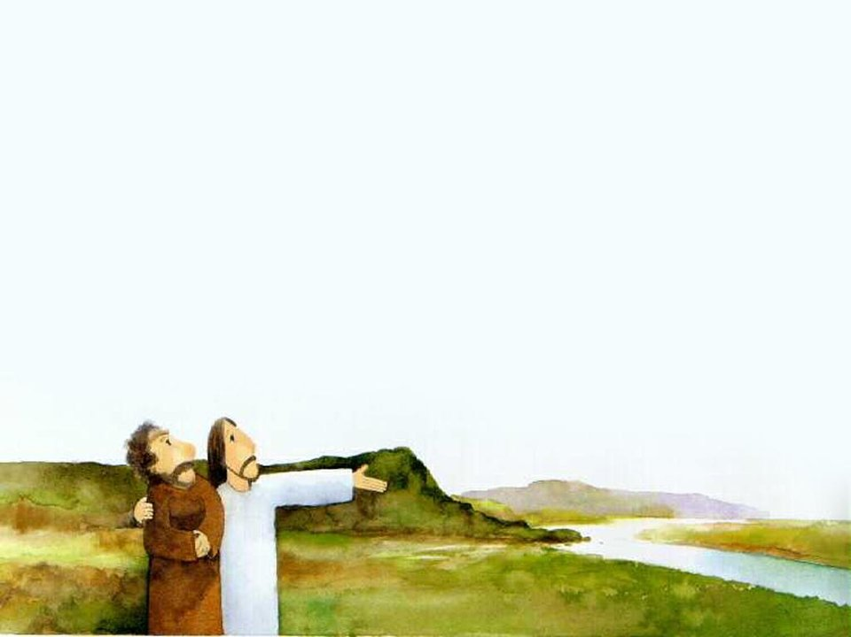
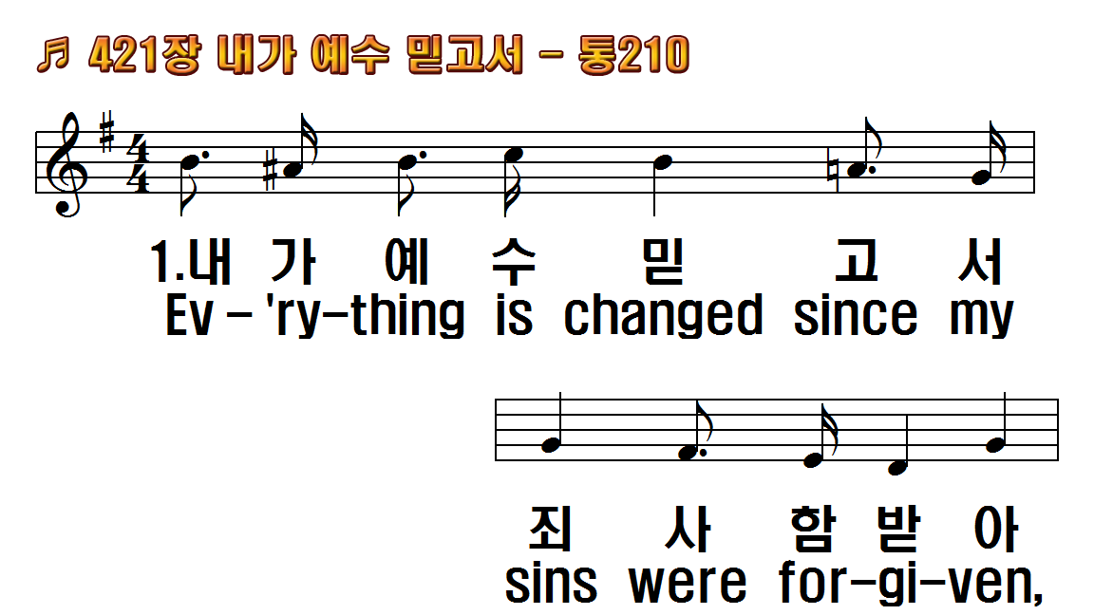
1.내가 예수 믿고서 죄 사함 받아
2.주님 밝은 빛 되사 어둠 헤치니
3.내게 성령 임하고 그 크신 사랑
후.나의 모든 것 변하고
1.Ev'rything is changed since
2.Ev'rything is changed, to
3.Ev'rything is changed since
R.Ev'rything is changed,

Slide 2
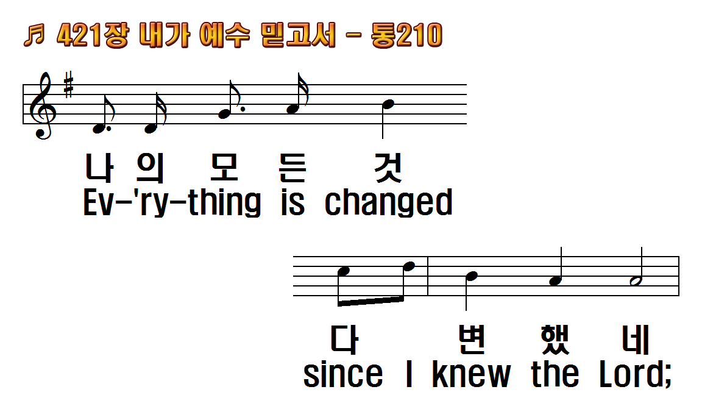
1.내가 예수 믿고서 죄 사함 받아
2.주님 밝은 빛 되사 어둠 헤치니
3.내게 성령 임하고 그 크신 사랑
후.나의 모든 것 변하고
1.Ev'rything is changed since
2.Ev'rything is changed, to
3.Ev'rything is changed since
R.Ev'rything is changed,

Slide 3
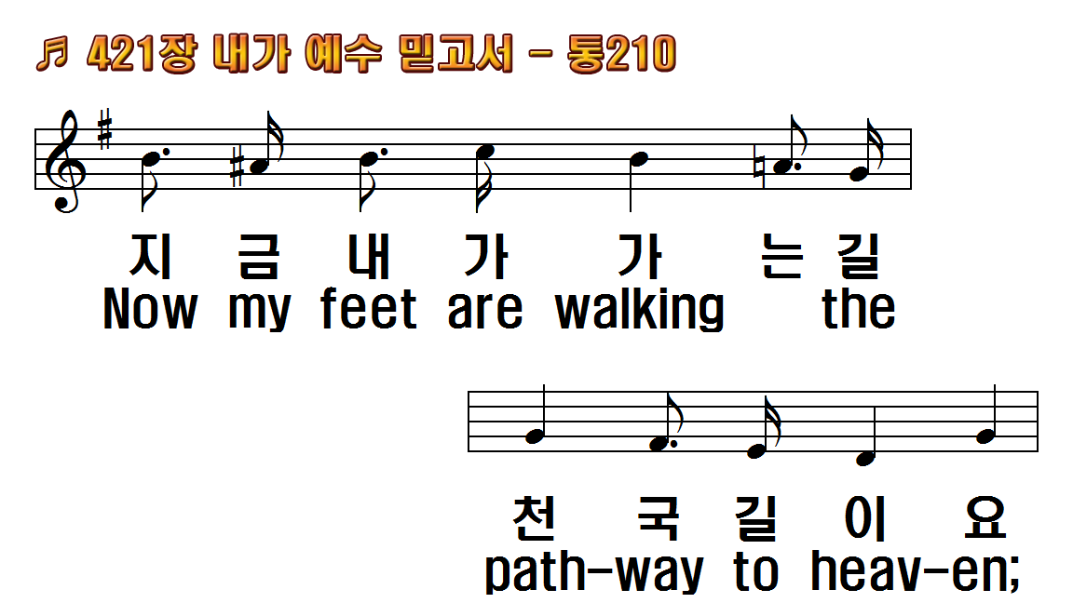
1.내가 예수 믿고서 죄 사함 받아
2.주님 밝은 빛 되사 어둠 헤치니
3.내게 성령 임하고 그 크신 사랑
후.나의 모든 것 변하고
1.Ev'rything is changed since
2.Ev'rything is changed, to
3.Ev'rything is changed since
R.Ev'rything is changed,

Slide 4
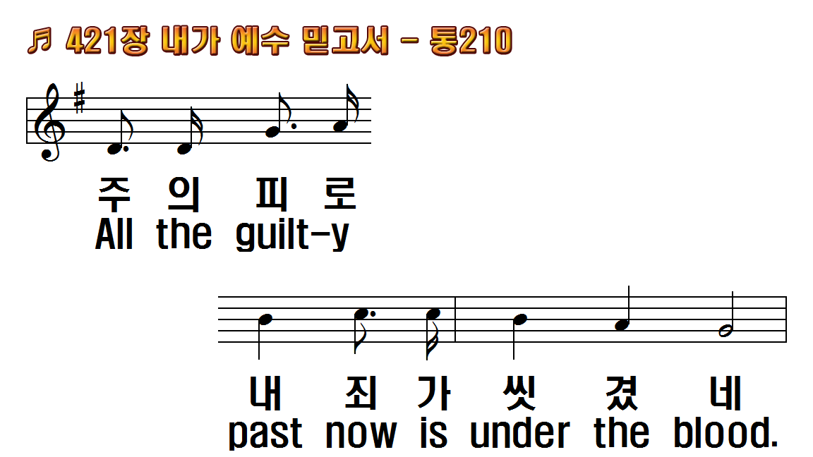
1.내가 예수 믿고서 죄 사함 받아
2.주님 밝은 빛 되사 어둠 헤치니
3.내게 성령 임하고 그 크신 사랑
후.나의 모든 것 변하고
1.Ev'rything is changed since
2.Ev'rything is changed, to
3.Ev'rything is changed since
R.Ev'rything is changed,

Slide 5
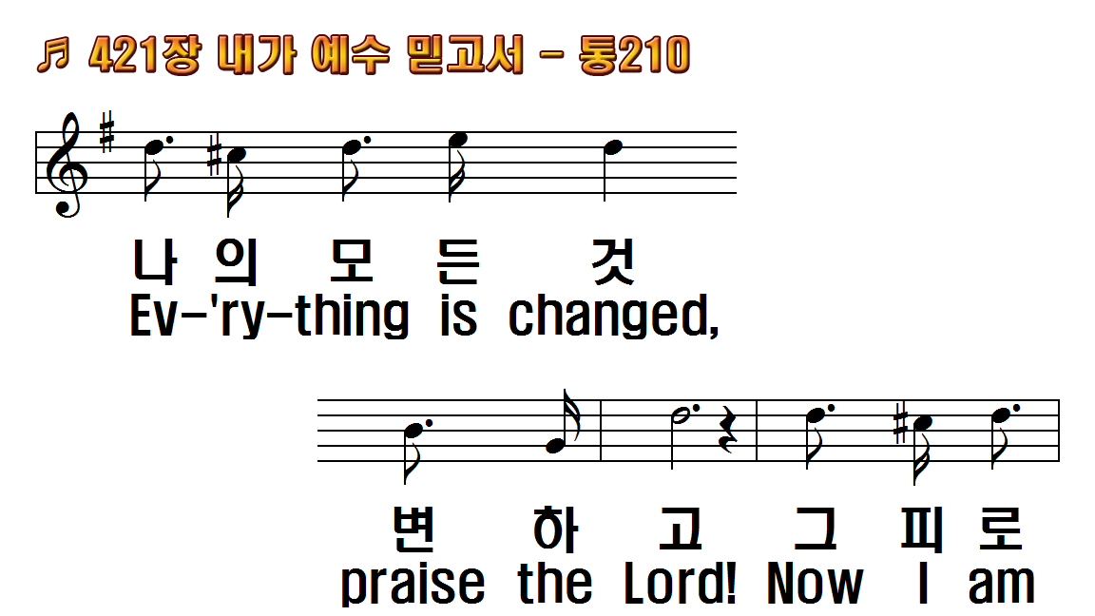
1.내가 예수 믿고서 죄 사함 받아
2.주님 밝은 빛 되사 어둠 헤치니
3.내게 성령 임하고 그 크신 사랑
후.나의 모든 것 변하고
1.Ev'rything is changed since
2.Ev'rything is changed, to
3.Ev'rything is changed since
R.Ev'rything is changed,

Slide 6
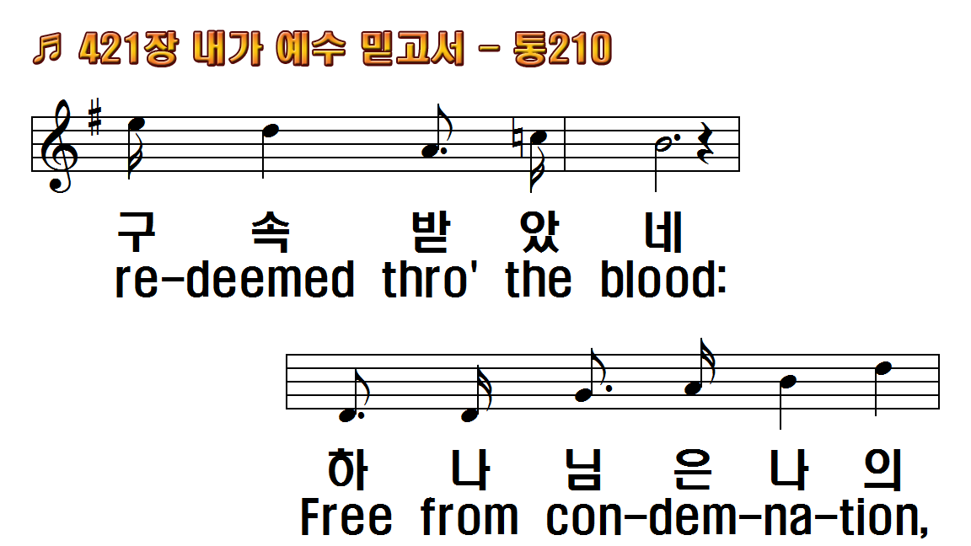
1.내가 예수 믿고서 죄 사함 받아
2.주님 밝은 빛 되사 어둠 헤치니
3.내게 성령 임하고 그 크신 사랑
후.나의 모든 것 변하고
1.Ev'rything is changed since
2.Ev'rything is changed, to
3.Ev'rything is changed since
R.Ev'rything is changed,

Slide 7
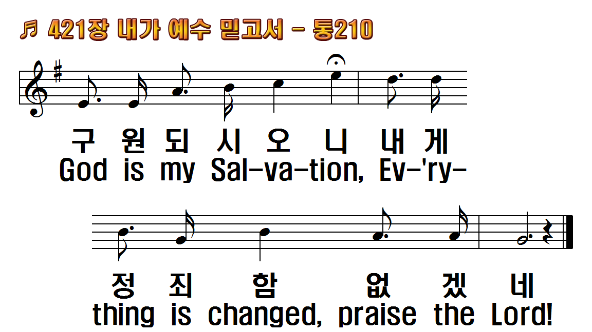
1.내가 예수 믿고서 죄 사함 받아
2.주님 밝은 빛 되사 어둠 헤치니
3.내게 성령 임하고 그 크신 사랑
후.나의 모든 것 변하고
1.Ev'rything is changed since
2.Ev'rything is changed, to
3.Ev'rything is changed since
R.Ev'rything is changed,

Slide 8
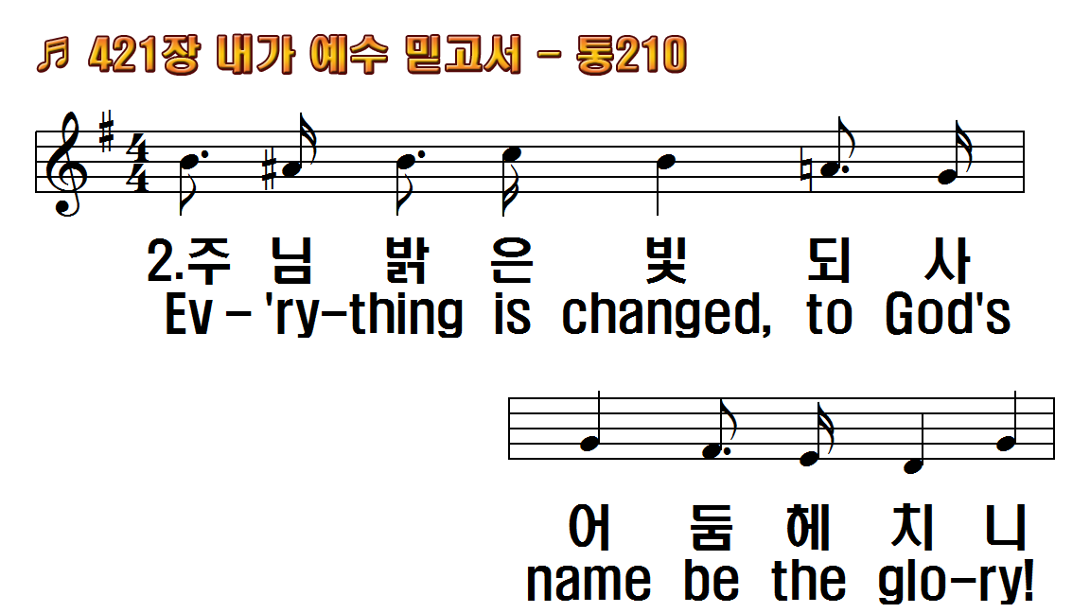
1.내가 예수 믿고서 죄 사함 받아
2.주님 밝은 빛 되사 어둠 헤치니
3.내게 성령 임하고 그 크신 사랑
후.나의 모든 것 변하고
1.Ev'rything is changed since
2.Ev'rything is changed, to
3.Ev'rything is changed since
R.Ev'rything is changed,

Slide 9
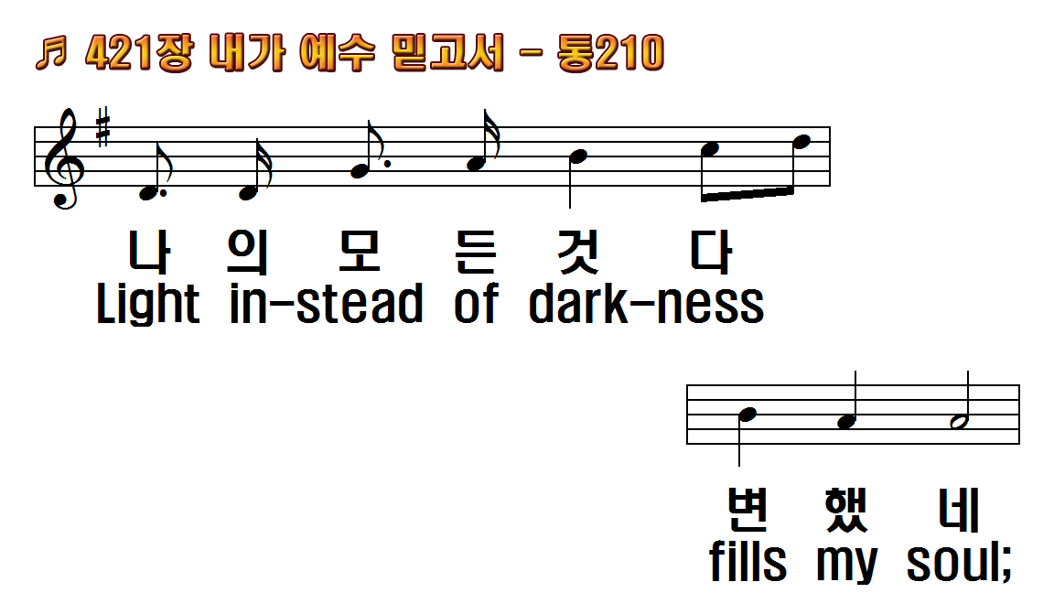
1.내가 예수 믿고서 죄 사함 받아
2.주님 밝은 빛 되사 어둠 헤치니
3.내게 성령 임하고 그 크신 사랑
후.나의 모든 것 변하고
1.Ev'rything is changed since
2.Ev'rything is changed, to
3.Ev'rything is changed since
R.Ev'rything is changed,

Slide 10
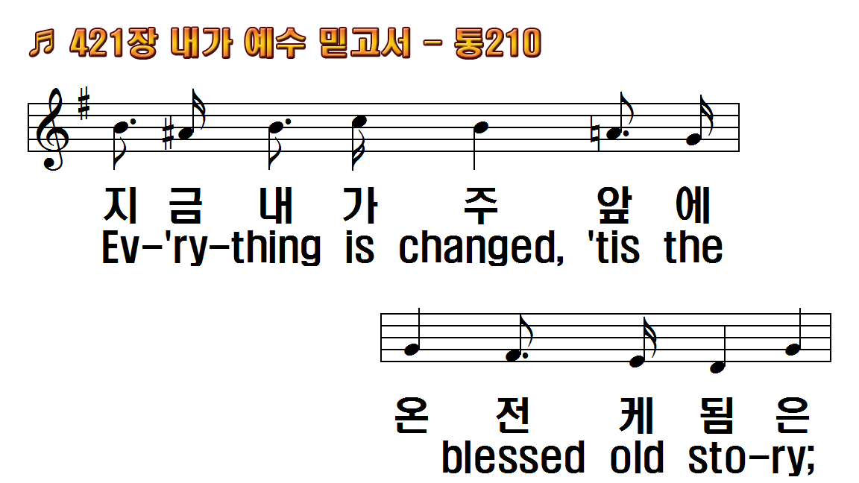
1.내가 예수 믿고서 죄 사함 받아
2.주님 밝은 빛 되사 어둠 헤치니
3.내게 성령 임하고 그 크신 사랑
후.나의 모든 것 변하고
1.Ev'rything is changed since
2.Ev'rything is changed, to
3.Ev'rything is changed since
R.Ev'rything is changed,

Slide 11
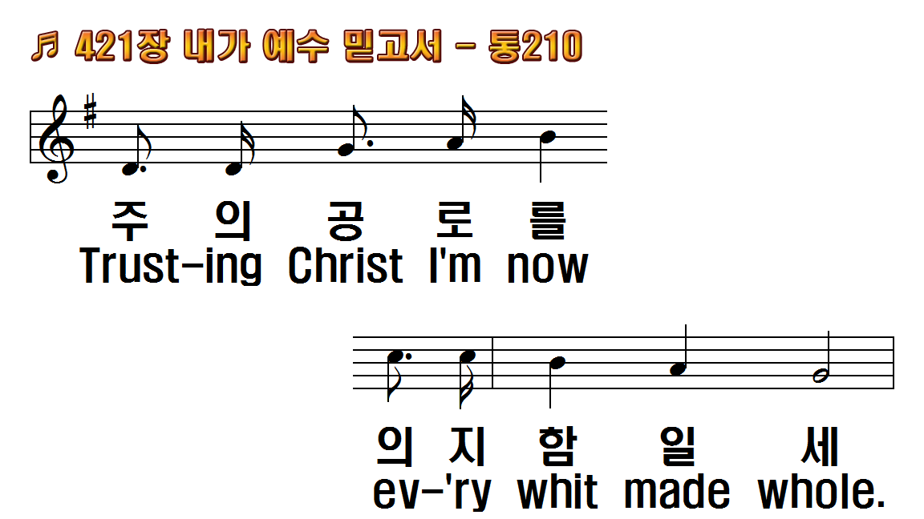
1.내가 예수 믿고서 죄 사함 받아
2.주님 밝은 빛 되사 어둠 헤치니
3.내게 성령 임하고 그 크신 사랑
후.나의 모든 것 변하고
1.Ev'rything is changed since
2.Ev'rything is changed, to
3.Ev'rything is changed since
R.Ev'rything is changed,

Slide 12
1.내가 예수 믿고서 죄 사함 받아
2.주님 밝은 빛 되사 어둠 헤치니
3.내게 성령 임하고 그 크신 사랑
후.나의 모든 것 변하고
1.Ev'rything is changed since
2.Ev'rything is changed, to
3.Ev'rything is changed since
R.Ev'rything is changed,

Slide 13
1.내가 예수 믿고서 죄 사함 받아
2.주님 밝은 빛 되사 어둠 헤치니
3.내게 성령 임하고 그 크신 사랑
후.나의 모든 것 변하고
1.Ev'rything is changed since
2.Ev'rything is changed, to
3.Ev'rything is changed since
R.Ev'rything is changed,

Slide 14
1.내가 예수 믿고서 죄 사함 받아
2.주님 밝은 빛 되사 어둠 헤치니
3.내게 성령 임하고 그 크신 사랑
후.나의 모든 것 변하고
1.Ev'rything is changed since
2.Ev'rything is changed, to
3.Ev'rything is changed since
R.Ev'rything is changed,

Slide 15
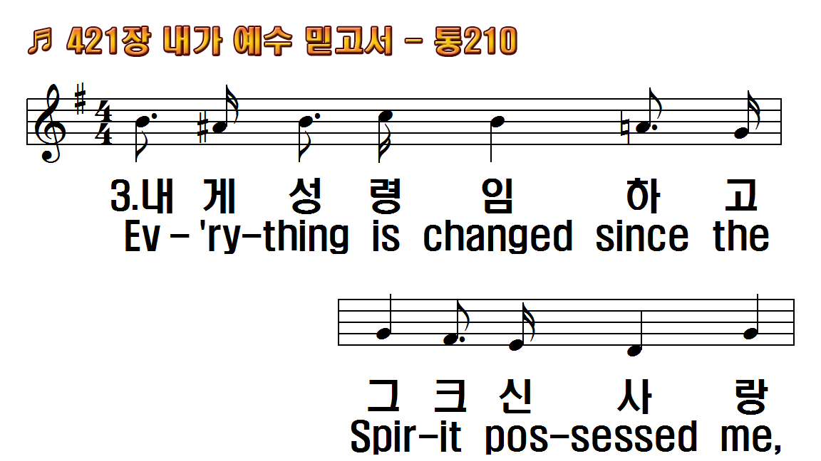
1.내가 예수 믿고서 죄 사함 받아
2.주님 밝은 빛 되사 어둠 헤치니
3.내게 성령 임하고 그 크신 사랑
후.나의 모든 것 변하고
1.Ev'rything is changed since
2.Ev'rything is changed, to
3.Ev'rything is changed since
R.Ev'rything is changed,

Slide 16
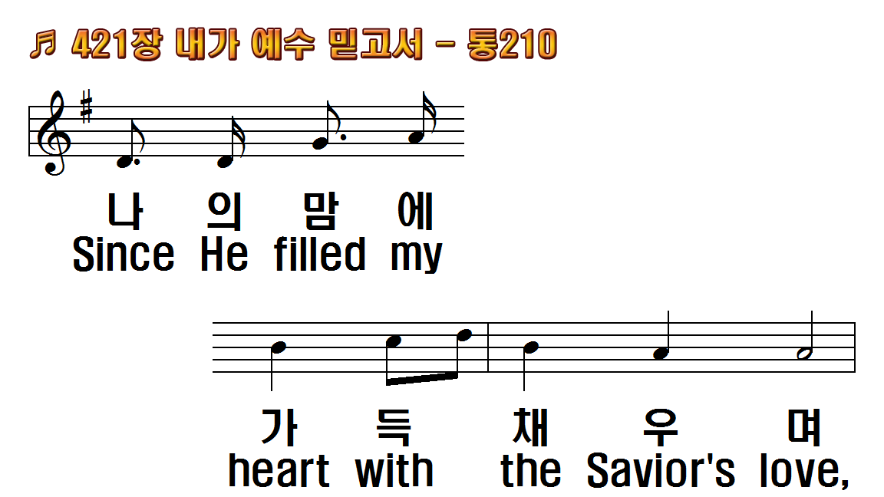
1.내가 예수 믿고서 죄 사함 받아
2.주님 밝은 빛 되사 어둠 헤치니
3.내게 성령 임하고 그 크신 사랑
후.나의 모든 것 변하고
1.Ev'rything is changed since
2.Ev'rything is changed, to
3.Ev'rything is changed since
R.Ev'rything is changed,

Slide 17
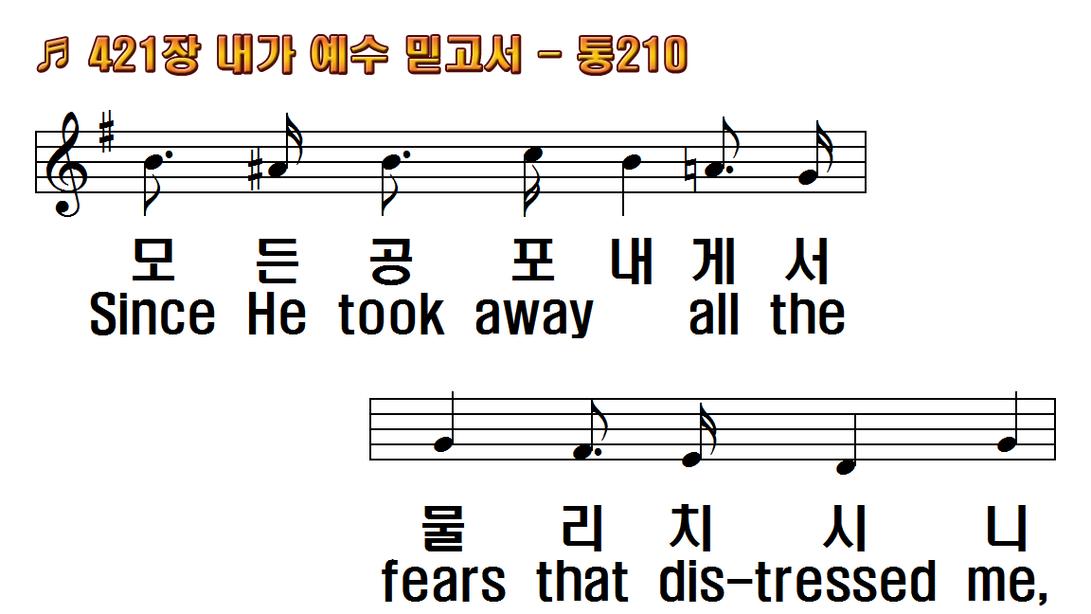
1.내가 예수 믿고서 죄 사함 받아
2.주님 밝은 빛 되사 어둠 헤치니
3.내게 성령 임하고 그 크신 사랑
후.나의 모든 것 변하고
1.Ev'rything is changed since
2.Ev'rything is changed, to
3.Ev'rything is changed since
R.Ev'rything is changed,

Slide 18
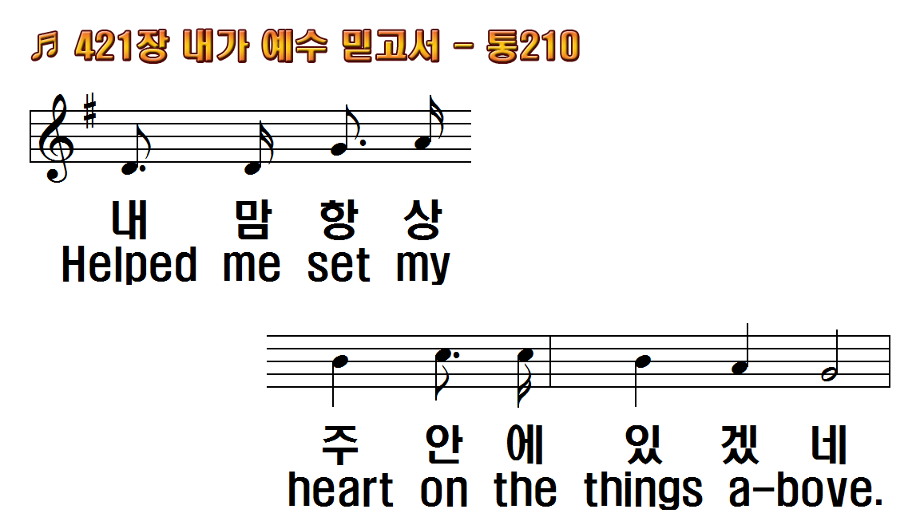
1.내가 예수 믿고서 죄 사함 받아
2.주님 밝은 빛 되사 어둠 헤치니
3.내게 성령 임하고 그 크신 사랑
후.나의 모든 것 변하고
1.Ev'rything is changed since
2.Ev'rything is changed, to
3.Ev'rything is changed since
R.Ev'rything is changed,

Slide 19
1.내가 예수 믿고서 죄 사함 받아
2.주님 밝은 빛 되사 어둠 헤치니
3.내게 성령 임하고 그 크신 사랑
후.나의 모든 것 변하고
1.Ev'rything is changed since
2.Ev'rything is changed, to
3.Ev'rything is changed since
R.Ev'rything is changed,

Slide 20
1.내가 예수 믿고서 죄 사함 받아
2.주님 밝은 빛 되사 어둠 헤치니
3.내게 성령 임하고 그 크신 사랑
후.나의 모든 것 변하고
1.Ev'rything is changed since
2.Ev'rything is changed, to
3.Ev'rything is changed since
R.Ev'rything is changed,

Slide 21
1.내가 예수 믿고서 죄 사함 받아
2.주님 밝은 빛 되사 어둠 헤치니
3.내게 성령 임하고 그 크신 사랑
후.나의 모든 것 변하고
1.Ev'rything is changed since
2.Ev'rything is changed, to
3.Ev'rything is changed since
R.Ev'rything is changed,

Slide 22
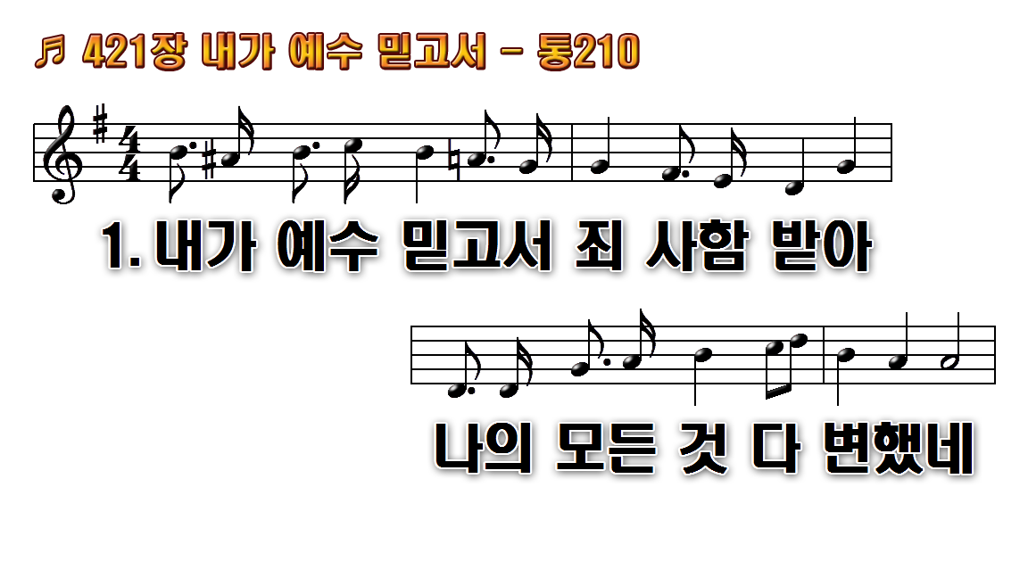
1.내가 예수 믿고서 죄 사함
2.주님 밝은 빛 되사 어둠
3.내게 성령임하고 그 크신 사랑
후.나의 모든 것 변하고 그 피로

Slide 23
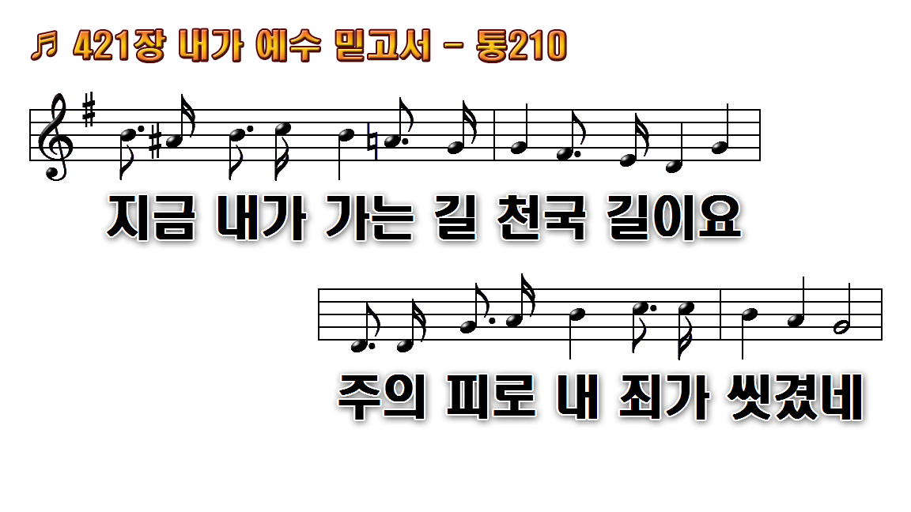
1.내가 예수 믿고서 죄 사함
2.주님 밝은 빛 되사 어둠
3.내게 성령임하고 그 크신 사랑
후.나의 모든 것 변하고 그 피로

Slide 24
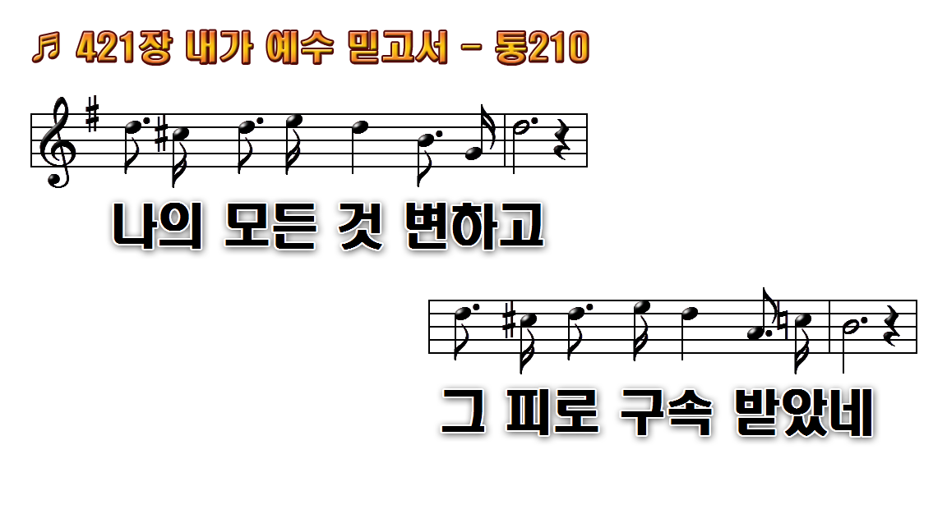
1.내가 예수 믿고서 죄 사함
2.주님 밝은 빛 되사 어둠
3.내게 성령임하고 그 크신 사랑
후.나의 모든 것 변하고 그 피로

Slide 25
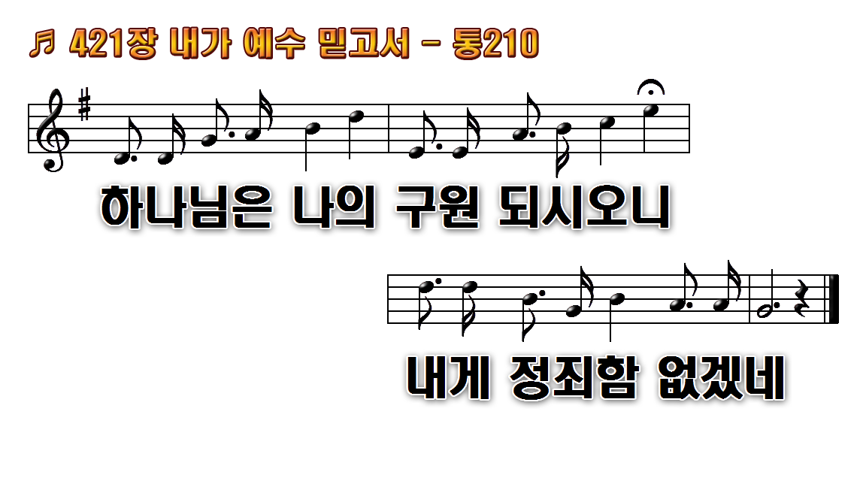
1.내가 예수 믿고서 죄 사함
2.주님 밝은 빛 되사 어둠
3.내게 성령임하고 그 크신 사랑
후.나의 모든 것 변하고 그 피로

Slide 26
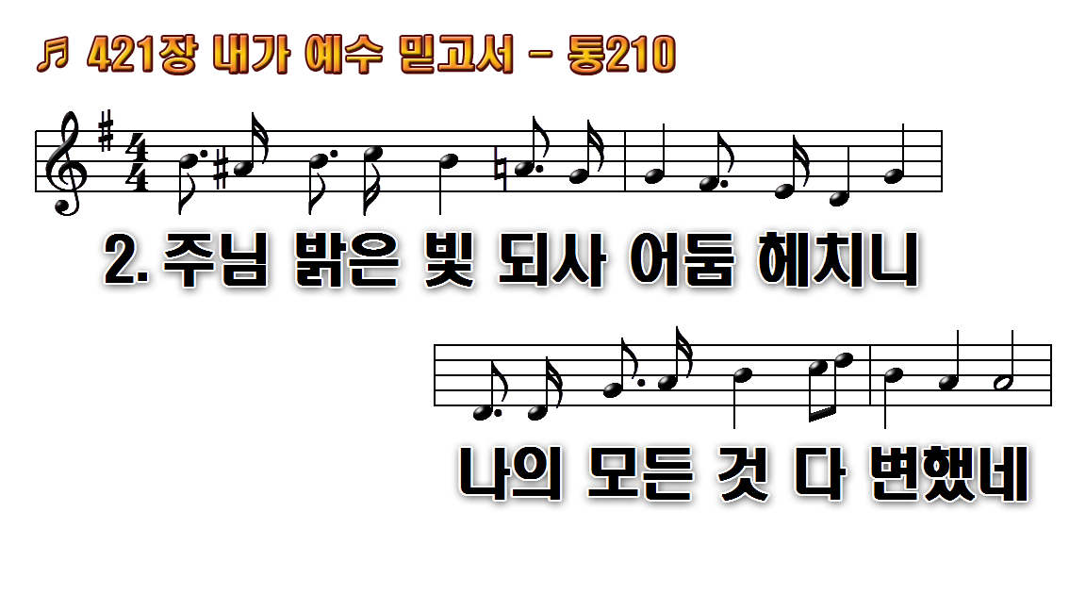
1.내가 예수 믿고서 죄 사함
2.주님 밝은 빛 되사 어둠
3.내게 성령임하고 그 크신 사랑
후.나의 모든 것 변하고 그 피로

Slide 27
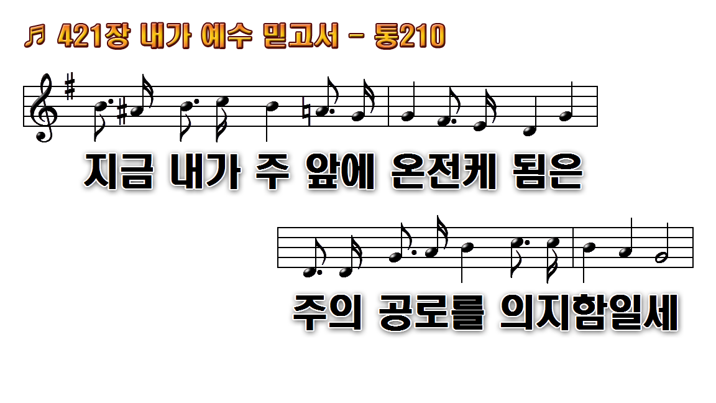
1.내가 예수 믿고서 죄 사함
2.주님 밝은 빛 되사 어둠
3.내게 성령임하고 그 크신 사랑
후.나의 모든 것 변하고 그 피로

Slide 28
1.내가 예수 믿고서 죄 사함
2.주님 밝은 빛 되사 어둠
3.내게 성령임하고 그 크신 사랑
후.나의 모든 것 변하고 그 피로

Slide 29
1.내가 예수 믿고서 죄 사함
2.주님 밝은 빛 되사 어둠
3.내게 성령임하고 그 크신 사랑
후.나의 모든 것 변하고 그 피로

Slide 30
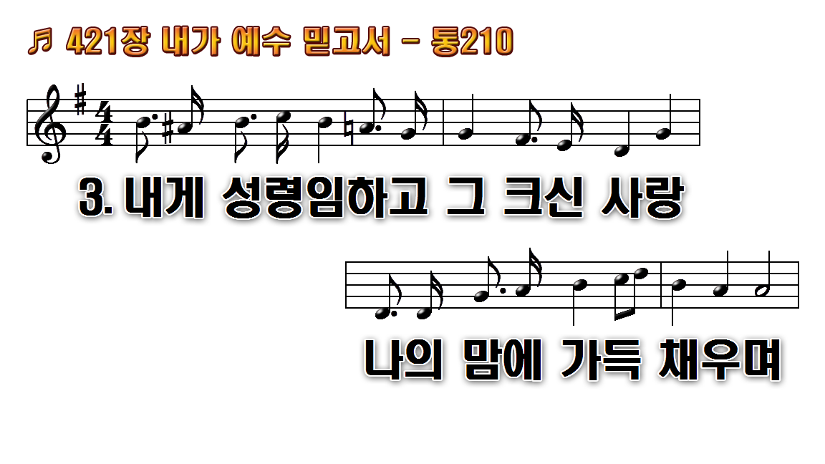
1.내가 예수 믿고서 죄 사함
2.주님 밝은 빛 되사 어둠
3.내게 성령임하고 그 크신 사랑
후.나의 모든 것 변하고 그 피로

Slide 31
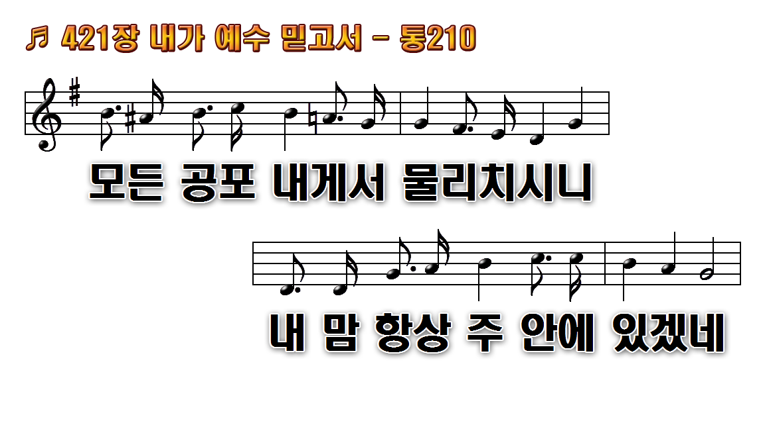
1.내가 예수 믿고서 죄 사함
2.주님 밝은 빛 되사 어둠
3.내게 성령임하고 그 크신 사랑
후.나의 모든 것 변하고 그 피로

Slide 32
1.내가 예수 믿고서 죄 사함
2.주님 밝은 빛 되사 어둠
3.내게 성령임하고 그 크신 사랑
후.나의 모든 것 변하고 그 피로

Slide 33
1.내가 예수 믿고서 죄 사함
2.주님 밝은 빛 되사 어둠
3.내게 성령임하고 그 크신 사랑
후.나의 모든 것 변하고 그 피로

